Slide 1
Korean educational reconjugator using NLP
2015104174 박기홍
2015104203 이예준

Slide 2
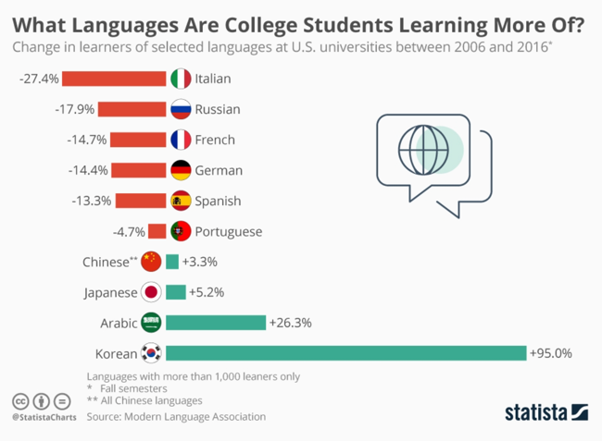
연구 배경
최근 한류 문화의 열풍으로 인해 외국인들의 한국어에 대한 관심이 높아짐.
한국어 특유의 높임말 문화, 한국어 문법의 불규칙성 등의 진입장벽이 존재함.
한국어 공부의 어려움을 해소하고자, 문장의 시제를 변환할 수 있는 시제 변환기를 개발하고자 함.
Sequence to sequence model을 활용한 reconjugator 개발

Slide 3
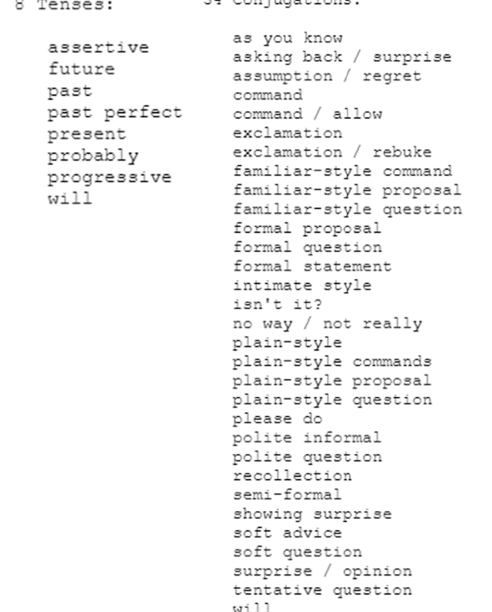
연구 목표
임의의 문장에 대하여 높임, 시제, 평서문, 의문문을 변환시켜주는 Korean reconjugator를 개발하고자 함.
Rule-based로 reconjugate를 하기에는 8가지의 tense와 34개의 conjugation option 외에도 여러가지 변수가 있어 어려움이 있음.
따라서 Deep Learning을 통해 labeling된 한국어 말뭉치로 학습하여 conjugation된 변환 결과를 예측할 수 있는 모델을 만들고자 함.

Slide 4
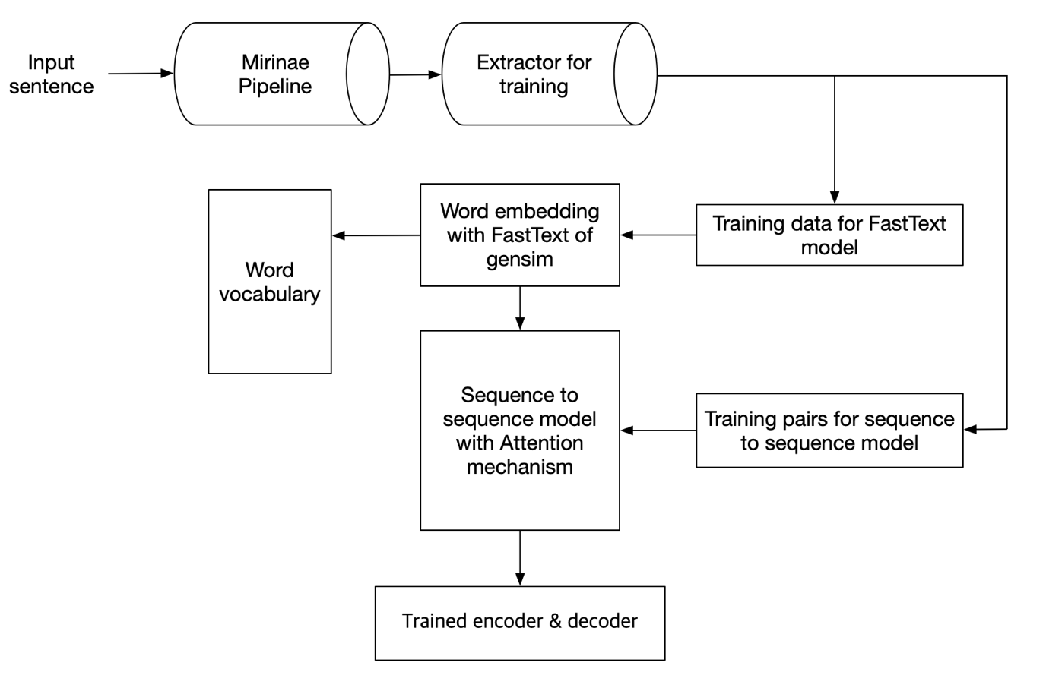
연구 상세 – data extract
Mirinae에서 제공하는 pipeline에 학습용 데이터를 통과시키면, Khaiii를 활용한 형태소 분석 과정을 거친 데이터를 얻을 수 있음.
이를 training data로 가공하기 위한. Extractor를 직접 개발

Slide 5
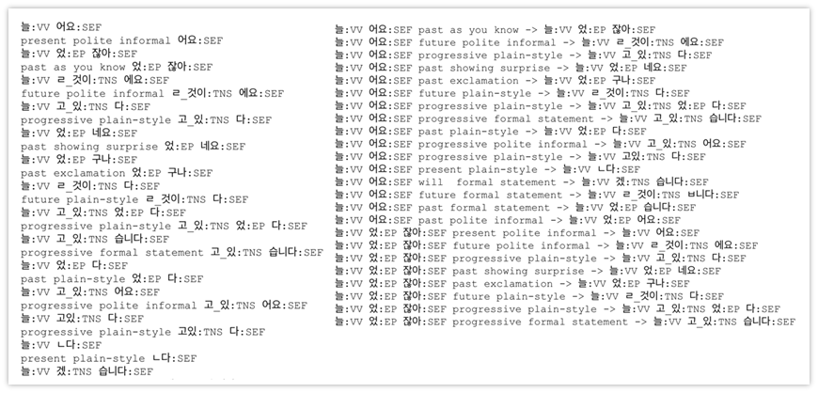
연구 상세 – data extract
Extractor를 통해 생성된 두가지 데이터 셋을 활용하여 fastText를 활용하여 word embedding을 진행하고, seq2seq 모델에 학습시킴.

Slide 6
연구 상세 – word embedding
기존에는 pytorch에서 제공하는 nn.embedding 방식을 사용함.
약 800000개 데이터셋 기준 학습시간이 10시간 초과.
Indexing과정을 거치지 않은 새로 등장하는 word에 대하여 예측하지 못함.
단점을 보완하기 위해 FastText 도입
Pre-trained embedding method로 시간이 단축됨.
OOV(Out of vocabulary)를 해결할 수 있음.

Slide 7
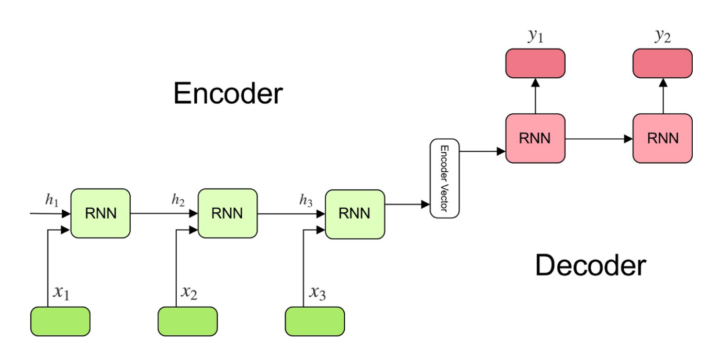
연구 상세 – seq2seq model
일반적으로 seq2seq model은 Encoder와 Decoder 구조로 되어있음.
그러나 Encoder의 마지막 context vector는 마지막 RNN셀의 영향을 가장 크게 함축하고 있어 만족스러운 결과를 얻지 못할 수 있음.

Slide 8
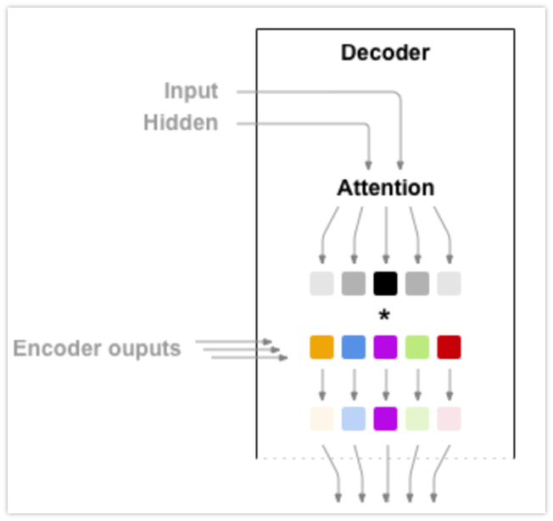
연구 상세 – seq2seq model
따라서 Context vector가 거쳐온 각 RNN cell에 대한 정보를 Decoder 예측에 있어 고르게 반영될 수 있도록 Attention mechanism 도입

Slide 9
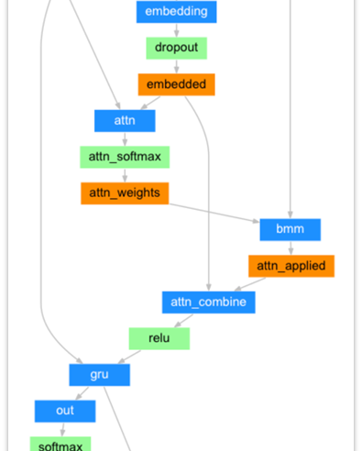
연구 상세 – seq2seq model
결과를 더 개선하기 위해 기존의 RNN 셀로 구성되었던 model을 LSTM의 간소화된 버전인 GRU를 사용하여 seq2seq model을 구성함.
Sequence pairs 중 90%를 학습용으로 사용하고 나머지 10%를 테스트용으로 사용함.

Slide 10
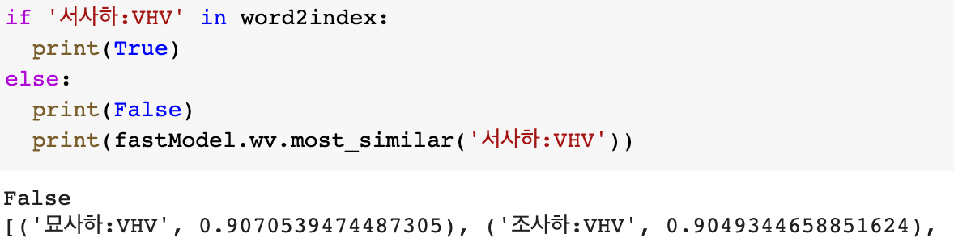
연구 상세 – OOV checker
Evaluate 진행 시 vocab dictionary에 존재하지 않는 단어는 FastText model을 통해 그림과 같이 형태학적 요소에 근거하여 유사한 형태소 대체로 OOV 해결

Slide 11
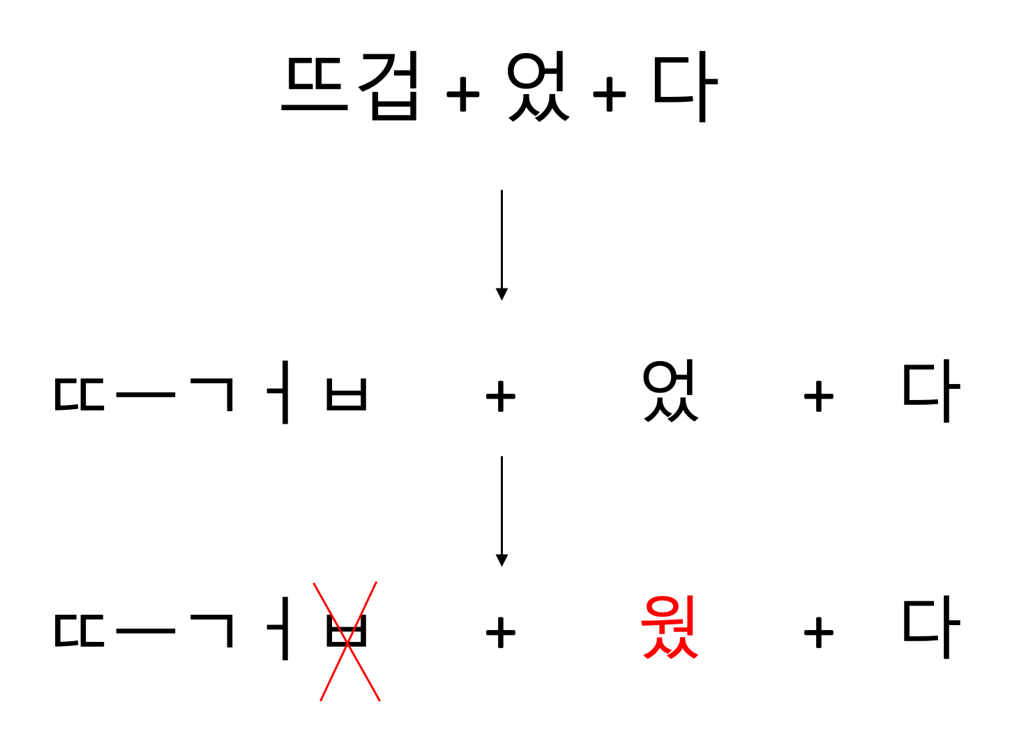
연구 상세 – Morpheme merger
Output으로 나오는 morpheme sequence를 다시 하나로 합쳐진 완성형 문장이 될 필요성.
그림과 같이 형태소가 만나는 부분을 필요에 따라 jamo-level로 분해하여 이들 사이에 나타나는 예외나 탈락의 규칙을 Rule-based로 개발함.

Slide 12
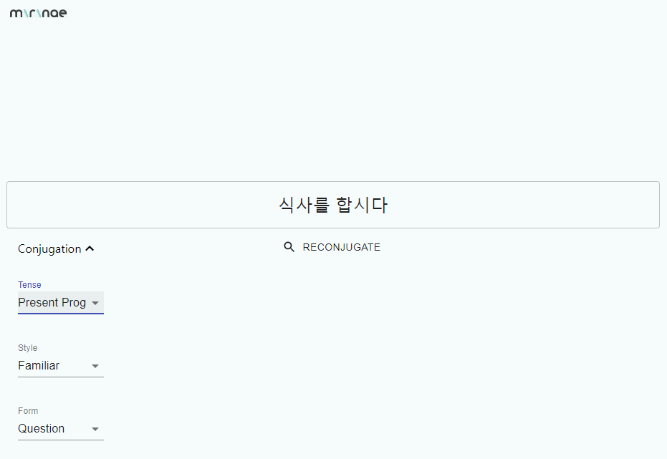
프로젝트 구조
Demo를 위한 client는 React로 구현함.
문장을 입력하고 변환할 옵션을 선택한 뒤 서버로 문장과 옵션을 request함.

Slide 13
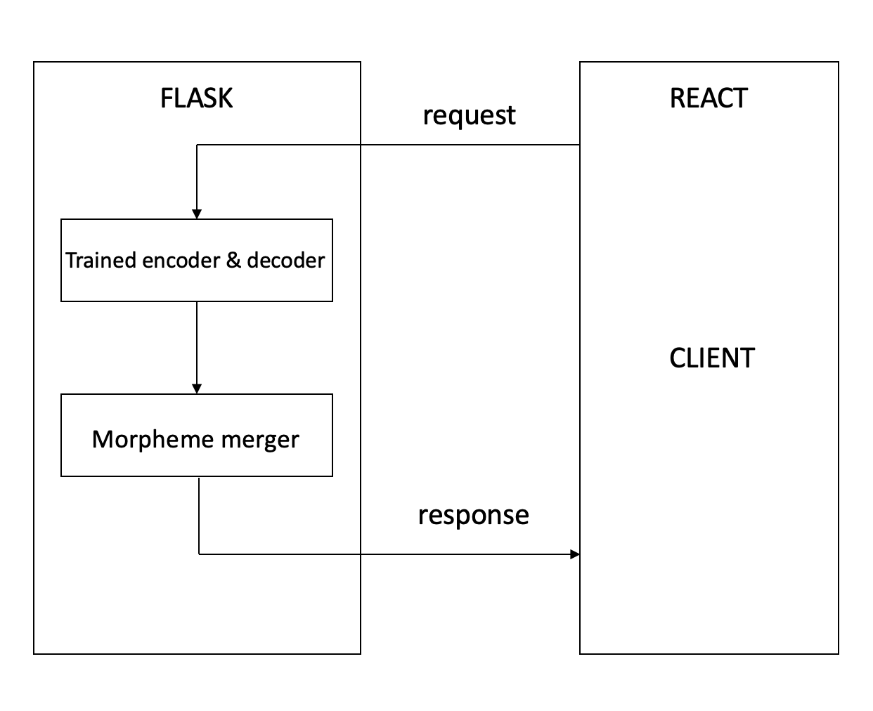
프로젝트 구조
Demo를 위한 서버는 FLASK로 구현하고, 학습된 model을 서버에 load함.
Model의 output으로 나온 morpheme sequence를 직접 개발한 merge를 통해 완성형 문장으로 재구성하고 client에 전달함

Slide 14
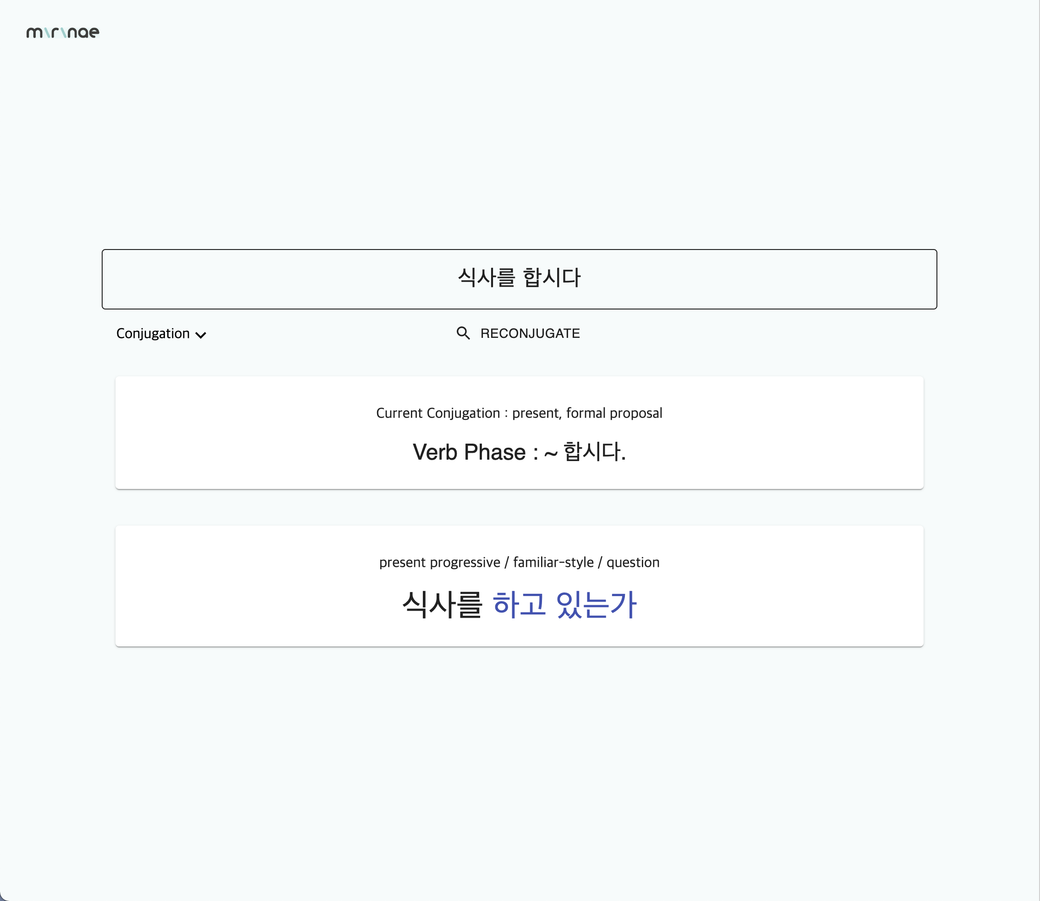
프로젝트 시연 결과

Slide 15

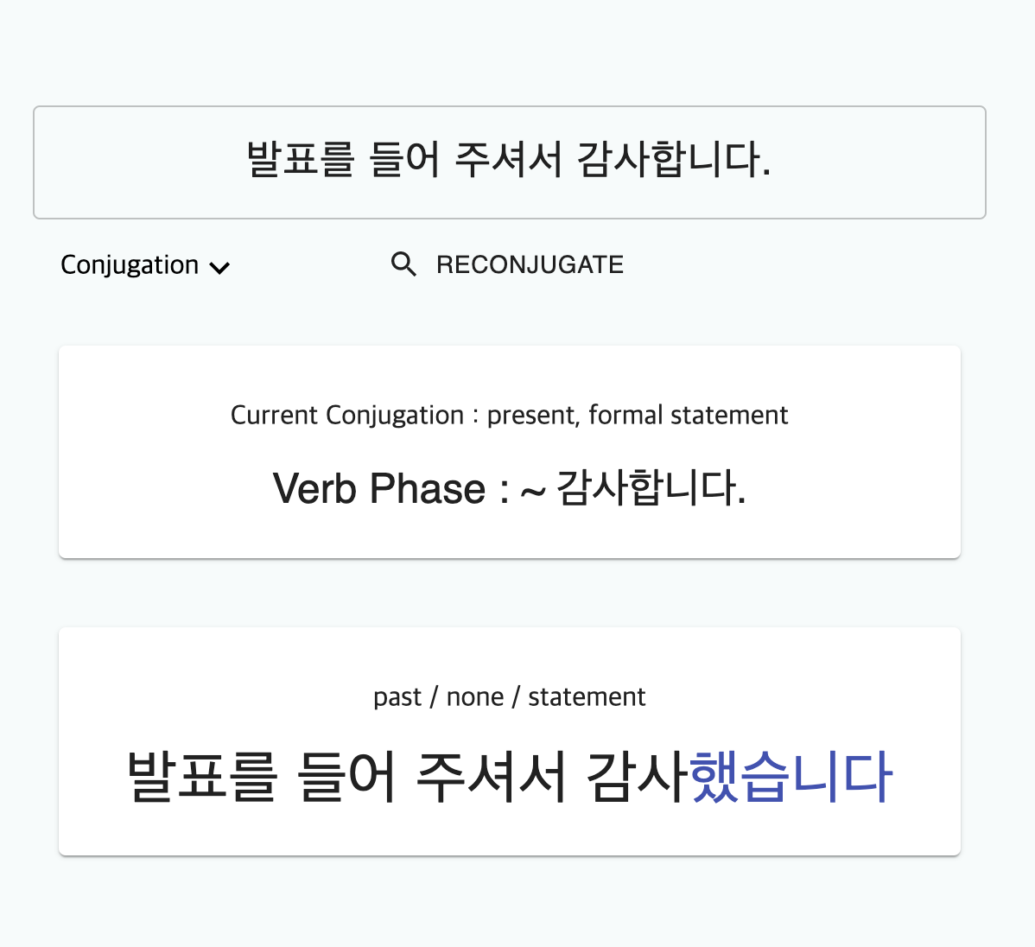
발표를 들어 주셔서 감사합니다

